Slide 1
電通大発ベンチャー&電通大プログラミング教室2016
UEC-PS2016
Chapter-8後半
if文, for文, 関数と組み込み型
Pythonの文字列と日本語
2016年 2月 18日
監修 雪本修一 株式会社MNU代表取締役社長
制作 安部博文 電気通信大学産学官連携センター特任教授
担当 栁裕太 電気通信大学総合情報学科学部1年
Notes:
ノートの部分では、当該スライドでは何を説明するかを大雑把に箇条書きで記載しています。

Slide 2
今回のテーマは?
条件分岐式や関数を組み込み関数などを使って記述する。
何の役に立つの?
コードの余計な記述が減ってコードが見やすくなる。
実際，どれくらいの頻度で使うの?
だいぶ使う。
コードをきれいでスマートに書くには必須.
重要度 ★★★
難易度 ★★
Notes:
前半：組み込み関数を活用した条件分岐や関数の記載の方法

Slide 3
プログラミング学習の中の位置づけ
変数
組み込み型
関数
メソッド
オブジェクト
モジュール
条件分岐と繰り返し（ループ）
ファイルの使い方
クラス
ライブラリ
その他の用語，意味，使い方。

Slide 4
bool値(TrueとFalse)
・False(偽)
数値の0
空の文字列(“” で定義できる)
空のリストやタプル([] や () で定義できる).
空のディクショナリ({} で定義できる).
→空である
・True(真)
0以外の数字
長さのある文字列(空でない文字列)
要素を持つリストやタプルのようなシーケンス
要素を持つディクショナリ
→空じゃない
Notes:
Trueは何かしらの要素があることを示す。
Falseは空であることを示す。

Slide 5
>>> #in演算子は、対象に指定の要素が入っているか調べる
>>> "py" in "python"
. . . True
>>> [0, 1] in [0, 1, 2] #じゃあ、これはTrueなのかな？
. . . False
>>> [0, 1] in [[0,1], 1, 2]#[0, 1]がリスト内にあるか調べている
. . . True
>>> #in演算子は、if文と合わせると強い
>>> s = "asdlfhvajpythonaghaslrenwjkbajfs"
>>> if "python" in s: #文字列pythonが見つかるか？
. . . print("pythonが見つかりました！")
pythonが見つかりました！
Notes:
in演算子は、対象に指定の要素があるか調べてくれる。文字列であればこんな感じ。
Ctrl+fと同じ感覚だね。

Slide 6
>>> tokyo = {“1月”:5.8, “2月”:5.7, “3月”:10.3, “4月”:14.5, “5月”:21.1, “6月”:22.1, “7月”:26.2, “8月”:26.7, “9月”:22.6, “10月”:18.4, “11月”:13.9, “12月”:9.3}
#東京の2014年の平均気温のディクショナリ
>>> 22.6 in tokyo #9月の平均気温は確かに22.6だが‥
False
>>> “9月” in tokyo #inではvalue値を参照しないのか？
True
>>> 22.6 in tokyo.values() #こうするといい
True
>>> empty = "" #空の文字列を作る
>>> #要素が空かそうじゃないかを調べるのはどうしてる？
>>> if len(empty) != 0: #こうする手段があるね
. . . print("空ではありませんよ！")
>>> if empty: #こうやって表記することもできるよ
. . . print("空ではありませんよ！")
Notes:
ディクショナリにin演算子を適用すると、key値しか調べてくれない。Value値を調べて欲しいならvalues関数を通すこと。
空かどうか調べるには、len関数を通して!=0を使う手段もあるが、そんなことしなくてもPythonなら大丈夫。

Slide 7
>>> #指定の範囲で数値をカウントできるrange関数がある
>>> #forとinを組み合わせると、ループ処理が楽になる
>>> for i in range(1, 10): #range関数は「○以上△未満」
. . . print(i, end = " ") #こうすると改行を阻止できる
1 2 3 4 5 6 7 8 9
>>> for i in range(10): #引数が単独なら「 0以上△未満」
. . . print(i, end = " ")
0 1 2 3 4 5 6 7 8 9
>>> for i in range(1, 10, 2): #第3引数でいくつずつ増やすか を指定可能
. . . print(i, end = " ")
1 3 5 7 9
Notes:
Range関数は、指定の範囲で指定のルールでカウントすることができる。

Slide 8
>>> a, b = 10, 20 #一括で代入って出来るの？
>>> a #確かめてみる
10
>>> b
20
>>> a, b #同時に聞こうとするとどう返す？
(10, 20)
>>> c = 100, 200 #一つの変数に複数代入するとどうなる？
>>> c
(100, 200)
>>> d, e, f = 5, 6 #代入する数が変数の種類に届かないと？
Traceback (most recent call last):
File "<pyshell#124>", line 1, in <module>
d, e, f = 5, 6 #代入する数が変数の種類に届かないと？
ValueError: need more than 2 values to unpack

Slide 9
>>> def unpack(): #一つの関数で複数値返すのは可能か
. . . a, b, c = 0, 0, 0
. . . return a, b, c #3つの引数に0を代入する
>>> A, B, C = unpack() #関数を呼び出す際も3つ変数を用意
>>> A, B, C #確認してみる
(0, 0, 0)

Slide 10
>>> #ループ処理の時、ループカウンタはどうしてる？
>>> seq = [7, 5, 6, 2, 1] # リストの要素を出力したい
>>> counter = 0 #外部で変数を定義して…
>>> for item in seq:
. . . print(item, end = " ")
. . . counter += 1 #そしてここでカウンターに1を足す
7 5 6 2 1
>>> #これでもOK, でも変数をいちいち定義するのが面倒。
>>> len(seq) #復習。len関数にリストを入れると要素数 を返すんだったね。
5
>>> for count in range(len(seq)): #こうすると定義は不要
. . . print(seq[count], end = " ")
7 5 6 2 1

Slide 11
>>> #これもよいが、もしseqの名前が変わると、ループ内の seqも変更不可避
>>> #enumerate(訳:列挙する)関数なら、記述を回避できる
>>> for cnt, item in enumerate(seq):
. . . print(cnt, item)
0 7
1 5
2 6
3 2
4 1
>>> #一体何が起きたんだ？

Slide 12
seq
7
5
6
2
1
7
5
6
2
1
enumerate(seq)
ループ処理
0
1
2
3
4
cnt
7
5
6
2
1
item

Slide 13
>>> tokyo = {“1月”:5.8, “2月”:5.7, “3月”:10.3, “4月”:14.5, “5月”:21.1, “6月”:22.1, “7月”:26.2, “8月”:26.7, “9月”:22.6, “10月”:18.4, “11月”:13.9, “12月”:9.3}
>>> #最初に戻るがこれを作るのは地味に面倒。
>>> month = [“1月”, “2月”, “3月”, “4月”, “5月”, “6月”, “7月”, “8月”, “9月”, “10月”, “11月”, “12月”]
>>> degree =[5.8, 5.7, 10.3, 14.5, 21.1, 22.1, 26.2, 26.7, 22.6, 18.4, 13.9, 9.3]
>>> #もし既に2つの要素が揃っているなら、zip関数が便利
>>> for m, d in zip(month, degree):
. . . lists.append([m, d]) #リストの要素を追加
>>> lists #まずはリストを作る
[['1月', 5.8], ['2月', 5.7], ['3月', 10.3], ['4月', 14.5], ['5月', 21.1], ['6月', 22.1], ['7月', 26.2], ['8月', 26.7], ['9月', 22.6], ['10月', 18.4], ['11月', 13.9], ['12月', 9.3]]
>>> tokyo = dict(lists) #ここでディクショナリに変換する
>>> tokyo
{'5月': 21.1, '4月': 14.5, '1月': 5.8, '8月': 26.7, '2月': 5.7, '9月': 22.6, '12月': 9.3, '7月': 26.2, '3月': 10.3, '10月': 18.4, '11月': 13.9, '6月': 22.1}

Slide 14
>>> #幾つあるか不明な要素を渡したいときはどうする？
>>> def keyword(a, b, *values):
#頭に*をつけた関数を最終引数に入れる
. . . print(a, b, values) #ここには*はつけない
>>> keyword(1, 2, 3, 4, 5) #要素を4つ以上渡すと？
1 2 (3, 4, 5)
>>> keyword(1, 2) #じゃあ、逆に2つしかないときは？
1 2 ()
>>> keyword(1, 2, c=3) #キーワードを指定すると？
Traceback (most recent call last):
File "<pyshell#163>", line 1, in <module>
keyword(1, 2, c=3) #キーワードを指定するとどうなる？
TypeError: keyword() got an unexpected keyword argument 'c‘
>>> def keyword2(a, b, **values): #今度は*を2つつける
. . . print(a, b, values)
>>> keyword2(1, 2, c=3, d=4) #こっちはどうなる？
1 2 {'d': 4, 'c': 3}

Slide 15
テーマ
Pythonでバイト文字を扱う
何の役に立つの?
文字化けへの対処ができるようになる.
少しだけコンピュータの歴史に詳しくなる.
実際，どれくらいの頻度で使うの?
あまり使わない.
ただ知ってて損は無いんじゃないかな.
重要度 ★
難易度 ★★

Slide 16
PCの公用語:番号
人間の公用語:
英語とか日本語とか
PCはどうやって人間の公用語を扱っているのか？

Slide 17
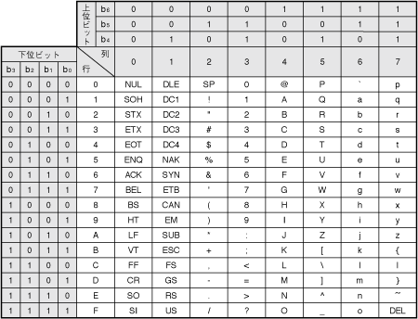
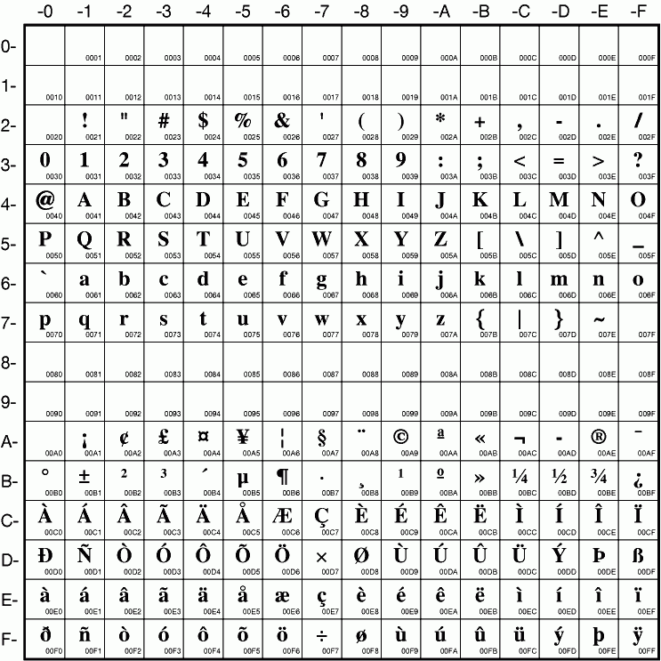
ASCII
1963年制定。
アルファベット(大文字小文字)+αを
1~128までの数字を当てはめ表現した。
http://mix.kumikomi.net/index.php/%E3%82%A2%E3%82%B9%E3%82%AD%E3%83%BC%E3%83%BB%E3%82%B3%E3%83%BC%E3%83%89
ISO-8859-1
1984年制定。
1~256までの数字を当てはめ、従来に加えて英語では使わないが他の欧州の言語で扱うアルファベットもほぼ全てカバーした。
http://www.unicodetools.com/unicode/codepage-latin.php

Slide 18
apple
a
p
p
l
e
97
112
112
108
101
日本語はどう考えても256種類では足りない。

Slide 19
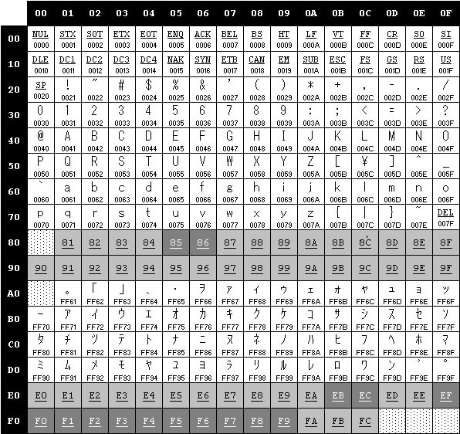
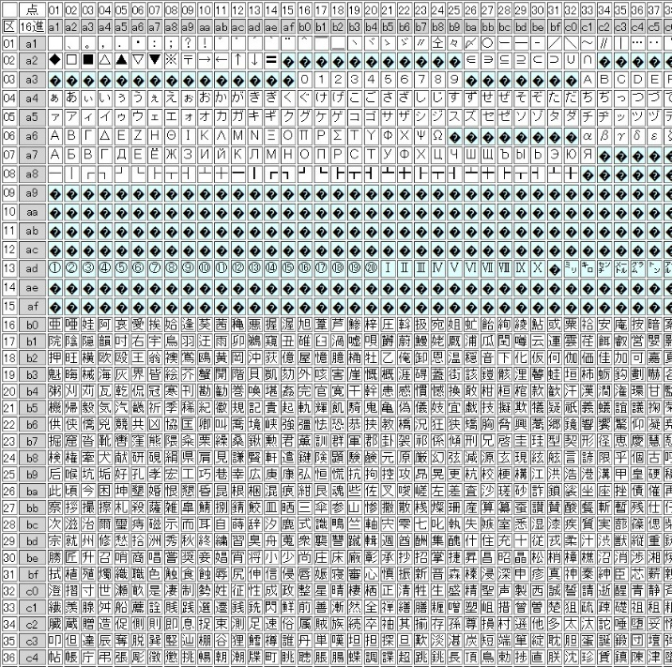
Shift-JIS
1982年制定。 Microsoft主導
日本語(ひらがな+カタカナ+漢字+etc.)を1~256までの数字2つで表記している。
2つ以上の数字で表記
→マルチバイト文字
https://msdn.microsoft.com/en-us/goglobal/cc305152.aspx?f=255&MSPPError=-2147217396
EUC-JP
1985年制定。 UNIX主導
こちらも多様な日本語を2つの数字で表記している。
UNIX製品に採用
http://charset.7jp.net/euc.html

Slide 20
あいうえお
あ
い
う
え
お
130
130
130
130
130
160
162
164
166
168

Slide 21
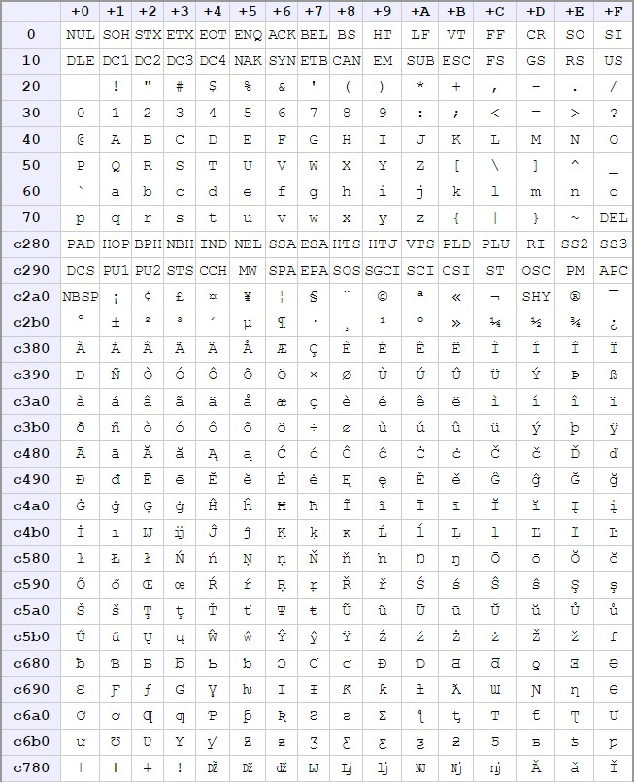
従来システムの欠点
→読み込む順番をミスると大惨事…文字化け
→Windowsで、EUC-JPのサイトを開くとどうなる？
文字に依って振り当て方が違うから当然崩壊する
…文字化け
→マイナー言語に対応してない
UTF-8
1982年制定。
読み込み順番をミスらないよう文字毎に仕切りを作り、世界中のあらゆる言語に対応。
Python3ではこのルールにしたがって文字列を機械語に翻訳している。基本的にこの文字コードを扱っていればOK。
http://www.seiai.ed.jp/sys/text/java/utf8table.html

Slide 22
>>> s = "あいうえお"
>>> len(s) #len関数でsの文字列の長さを調べてみよう
5
>>> bs = s.encode(“shift-jis”) #文字列型から、1文字にそれぞれ番号を割 り振ったバイト型に変換しよう
>>> len(bs) #Shift-JISは1文字を2バイトで表現するから…？
10
>>> print(bs) #出力してみよう
b'\x82\xa0\x82\xa2\x82\xa4\x82\xa6\x82\xa8‘
>>> #shift-jisでは、\で区切ってその間に番号が記載されている。
>>> s[0] #文字列型の最初の文字列は"あ"
'あ'
>>> bs[0] #バイト型の最初の数値を出力
130
>>> ds = bs.decode(“shift-jis”, “strict”) #decode関数で文字列にできる
>>> #第2引数は例外時の処置を示す
>>> print(ds) #戻せたかな？
あいうえお

Slide 23
>>> #第2引数では、エラーが発生した際の動作を記載している。
>>> #それぞれどんな働きをするか、わざと違うルールで行わせることで実 際に調べてみよう。
>>> ds3 = bs.decode(“euc-jp”, “strict”) #strictなら停止してツッコむ。
Traceback (most recent call last):
File "<pyshell#181>", line 1, in <module>
ds2 = bs.decode("euc-jp", "strict")
UnicodeDecodeError: 'euc_jp' codec can't decode byte 0x82 in position 0: illegal multibyte sequence
>>> ds4 = bs.decode(“euc-jp”, “replace”) #replaceは不明部を変換する。
>>> print(ds4)
����������
>>> ds5 = bs.decode(“euc-jp”, “ignore”) #ignoreなら不明部を削除する。
>>> print(ds5)
(何も表示されない)

Slide 24
スクリプトファイルのエンコーディング指定
スクリプトファイルの1行目か2行目に
# coding: エンコード名
などと書くことでエンコード指定ができる. エンコード名にはファイルを保存した時のエンコードを指定しなければならない. この記述を省略すると, デフォルトで utf-8 が指定される.
もし1~2行目以降に記載しても、コメントとしてみなされてしまうので注意。
エンコードと文字化け
文字化けとは, 異なるエンコードで文字を表示しようとした時におこる. Python3は外部ファイルへの標準入出力時に, 環境変数などを見て暗黙にエンコードを行う. これが適切でないとエラーになるので注意. Pythonではマルチバイト文字の区切りを判別する機能がないので, 自分で判別する処理を書く必要がある.

Slide 25
練習問題
1, 1から40までの整数を集めたリストを作り、3の倍数がいくつあるか、3を含む数値はいくつあるか、また3の倍数か3が付く数でアホになる時、アホになる回数を出力するプログラムを作成せよ。
条件1:リストを作成する際、1から40まで手打ちで入力をしないこと。
条件2:enumerate関数を使用すること。
条件3:3の倍数の個数:baisu, 3が付く数値の個数:tsukukazu, アホになる回数:aho とする。
条件4:上記の3つの変数の初期化を1行で済ませること。
実演します。
2. >>> for i in range(10, 0, -1): #へ？-2？
. . . print(I, end = “ ")
>>> #さあ、出力はどうなる？予想してからやってみよう。
3, ASCIIの文字コード表を作れ.
発展としてUTF-8の2バイトの文字コード表を作れ.
家でやってみて。

Slide 26
>>> seq = [] #1から40までの数字を含むリストを作る
>>> for i in range(1, 41): #1~40、つまり「1以上41未満」
. . . seq.append(i)
>>> seq
[1, 2, 3, 4, 5, 6, 7, 8, 9, 10, 11, 12, 13, 14, 15, 16, 17, 18, 19, 20, 21, 22, 23, 24, 25, 26, 27, 28, 29, 30, 31, 32, 33, 34, 35, 36, 37, 38, 39, 40]
>>> baisu, tsukukazu, aho = 0, 0, 0
>>> for cnt, item in enumerate(seq):
. . . if item >= 30 and item%3 == 0 or item == 3: #3の倍数でもあり、3が付く 数でもある場合
. . . baisu += 1
. . . tsukukazu += 1
. . . aho += 1
. . . elif item % 3 == 0: #3の倍数である場合
. . . baisu += 1
. . . aho += 1
. . . elif “3” in str(item): #3が付く数値である場合
. . . tsukukazu += 1
. . . aho += 1
>>> baisu #3の倍数の数
13
>>> tsukukazu #3が付く数値の数
9
>>> aho #アホになる回数
21

Slide 27
電通大発ベンチャー&電通大プログラミング教室2016
UEC-PS2016
if文, for文, 関数と組み込み型
Pythonの文字列と日本語
J科2年 山根 茂之
監修 雪本修一 株式会社MUN代表取締役社長
制作 安部博文 電気通信大学産学官連携センター特任教授
Notes:
以下、１週目のスライドです。

Slide 28
今回のテーマは?
条件分岐式や関数を, 組み込み関数などを使って記述する.
何の役に立つの?
コードが見やすくなる.
実際，どれくらいの頻度で使うの?
だいぶ使う. コードをきれいでスマートに書くには必須.
重要度 ★★★
難易度 ★★

Slide 29
プログラミング学習の中の位置づけ
変数
組み込み型
関数
メソッド
オブジェクト
モジュール
条件分岐と繰り返し（ループ）
ファイルの使い方
クラス
ライブラリ
その他の用語，意味，使い方。

Slide 30
bool値(TrueとFalse)
・True(真)
0以外の数字
長さのある文字列(空でない文字列)
要素を持つリストやタプルのようなシーケンス
要素を持つディクショナリ
・False(偽)
数値の0
“” で定義できる空の文字列.
[] や () で定義できる空のリストやタプル.
{} で定義できる空のディクショナリ.

Slide 31
in演算子
前に指定したシーケンスに, 後に指定したシーケンスが含まれるかどうかを調べる. 含まれていればTrue, 含まれていなければFalseを返す.
if文への応用
if “p” in “python”: => Trueなのでif文のブロック内へ(大文字は区別されるので注意)
if [1, 2] in [1, a, b, c, 2, 3]: => Falseなのでif文のブロック内へは行かない(if [1, 2] in [[1, 2], a, b, c, 3] はTrue)
if “”: => ブロック内へは行かない
s = “python”
if s: => ブロック内へ(sという変数に値が代入されているかどうかを調べる)

Slide 32
range()関数
range([開始する数値,] 終了する数値[, ステップ])
for文への応用
>>> for i in range(5, 16, 2):
... print(i, end=" ")
...
5 7 9 11 13 15
>>> s = "python"
>>> for i in range(len(s)):
... print(s[-i-1], end=" ")
...
n o h t y p

Slide 33
戻り値とアンパック代入
・アンパック代入
a, b = d, e #タプルを示す()は省略可
a = d, e # a = (d, e)
a, b, c = d, e # ValueError
・戻り値とアンパック代入
def fuga(foo):
a, b, c = 0, 0, 0 #適当に変数を宣言
… #適当な処理
return a, b, c #戻り値.
max, min, sum = fuga(some) #戻り値のアンパック代入

Slide 34
enumerate()関数
enumerate()関数はfor文中で使い, シーケンスを引数に渡す必要がある.
戻り値は要素番号とその番号に対応した要素をタプルにしたもの.
(↑ちょっと違う)
ループカウンタを使いたい時に便利.
>>> s = "python"
>>> for cnt, item in enumerate(s):
... print(cnt, item)
...
0 p
1 y
2 t
3 h
4 o
5 n
s[0] = p
s[1] = y
s[2] = t
s[3] = h
s[4] = o
s[5] = n

Slide 35
zip()関数
二つのシーケンスを引数に渡す. 2つのシーケンスから要素を順番に取り出し, どちらかのシーケンスの要素がなくなるまで処理を繰り返す.
>>> for n, w in zip([1,2,3,4],
[“a","b","c","d","e"]):
... print(n, w)
...
1 a
2 b
3 c
4 d

Slide 36
特殊な引数リストの渡し方と受け取り方
関数に引数を渡す時, 普通はあらかじめ決めた個数しか渡せない. 仮引数に用意されている変数名の前にアスタリスク(*)をつけることで, 決めた数以上の引数を渡すことができ, タプルとしてその変数に代入される.
キーワード引数は扱えない.
>>> def hoge(a, b, *bar):
... print(a, b, bar)
...
>>> hoge(1, 2, 3, 4, 5)
1 2 (3, 4, 5)
>>> hoge(1, 2, 3, 4, k=5)
Traceback (most recent call last):
File "<stdin>", line 1, in <module>
TypeError: hoge() got an unexpected keyword argument 'k'

Slide 37
特殊な引数リストの渡し方と受け取り方 (続き)
仮引数の変数名の前にアスタリスク二つ(**)をつけることで, 未定義のキーワード引数を扱うことができる. この方法では, 未定義のキーワード引数とその値はディクショナリとしてその変数に代入される.
>>> def foo(a, b, **bar):
... print(a, b, bar)
...
>>> foo(1, 2, k=3, e=4, y=5)
1 2 {'e': 4, 'y': 5, 'k': 3}
これらアスタリスクをつけた引数は, 必ず引数リストの最後に記述しなければならない.

Slide 38
テーマ
Pythonでバイト文字を扱う
何の役に立つの?
文字化けへの対処ができるようになる.
少しだけコンピュータに詳しくなる.
実際，どれくらいの頻度で使うの?
あまり使わない.
でも知っておくべき知識ではあるだろう.
重要度 ★★
難易度 ★★

Slide 39
コンピュータが文字を扱うために行っていること
コンピュータの内部では, 文字だけでなくあらゆるデータを数字で扱っている. この中で, 文字と数字の変換ルールをエンコードと呼ぶ.
・英数字を扱う -> ASCII (1バイト文字)
・日本語も扱える -> シフトJIS, UTF-8, EUC-JP など (マルチバイト文字)
UTF-8 文字コード表
0 1 2 3 4 5 6 7 8 9 a b c d e f
0
1
2 ! " # $ % & ' ( ) * + , - . /
3 0 1 2 3 4 5 6 7 8 9 : ; < = > ?
4 @ A B C D E F G H I J K L M N O
5 P Q R S T U V W X Y Z [ \ ] ^ _
6 ` a b c d e f g h i j k l m n o
7 p q r s t u v w x y z { | } ~
0 1 2 3 4 5 6 7 8 9 a b c d e f
8
9
a ¡ ¢ £ ¤ ¥ ¦ § ¨ © ª « ¬ ­ ® ¯
b ° ± ² ³ ´ µ ¶ · ¸ ¹ º » ¼ ½ ¾ ¿
c À Á Â Ã Ä Å Æ Ç È É Ê Ë Ì Í Î Ï
d Ð Ñ Ò Ó Ô Õ Ö × Ø Ù Ú Û Ü Ý Þ ß
e à á â ã ä å æ ç è é ê ë ì í î ï
f ð ñ ò ó ô õ ö ÷ ø ù ú û ü ý þ ÿ

Slide 40
バイト型
Python3ではユニコードでエンコード変換された文字は, バイト(byte)型という特殊なオブジェクトになる.
バイト型のオブジェクトの大きさは, サイズになる.
文字列 ＜ー＞ バイト型 の変換
・encode()メソッド
文字列型に用意されている.
u = s.encode(“shift-jis”, “strict”)
・decode()メソッド
バイト文字列型に用意されている.
v = b.decode(“euc-jp”, “replace”)
pythonにおけるエンコード名
いずれも大文字小文字は
区別されない.
シフトJIS -> shift-jis,
shift_jis など
EUC-JP -> euc-jp
UTF-8 -> utf-8

Slide 41
>>> s = "あいうえお"
>>> len(s)
5 #sに格納されている文字列の文字数
>>> bs = s.encode("shift-jis")
>>> len(bs)
10 #bsに格納されているバイト文字列のサイズ
>>> print(bs)
b'\x82\xa0\x82\xa2\x82\xa4\x82\xa6\x82\xa8'
>>> s[0]
'あ'
>>> bs[0]
130 #↓異なるエンコードでdecodeする
>>> rs = bs.decode("euc-jp", "replace")
>>> rs
‘' #文字化け (terminal上ではreplaceオプションによって, ?が表示されている)

Slide 42
スクリプトファイルのエンコーディング指定
スクリプトファイルの1行目か2行目に
# coding: エンコード名
などと書くことでエンコード指定ができる. エンコード名にはファイルを保存した時のエンコードを指定しなければならない. この記述を省略すると, デフォルトで utf-8 が指定される.
エンコードと文字化け
文字化けとは, 異なるエンコードで文字を表示しようとした時におこる. Python3は外部ファイルへの標準入出力時に, 環境変数などを見て暗黙にエンコードを行う. これが適切でないとエラーになるので注意. Pythonではマルチバイト文字の区切りを判別する機能がないので, 自分で判別する処理を書く必要がある.

Slide 43
練習問題
1, 以下をbool値で見たときTrue か False どちらでしょう.
[False] -> True
{“key” : “”} -> True
0.0 -> False
2, 以下のような図形を描くpythonプログラムを作りなさい.
#(記号を一つ加えただけでレイアウトが崩れるようなプログラムは正解とは認めない.)
^
+++
*****
-------
$$$$$$$$$
|||||||||||
3, 13ページの文字コード表を作れ. 発展として2バイトの文字コード表を作れ.

